Slide 1
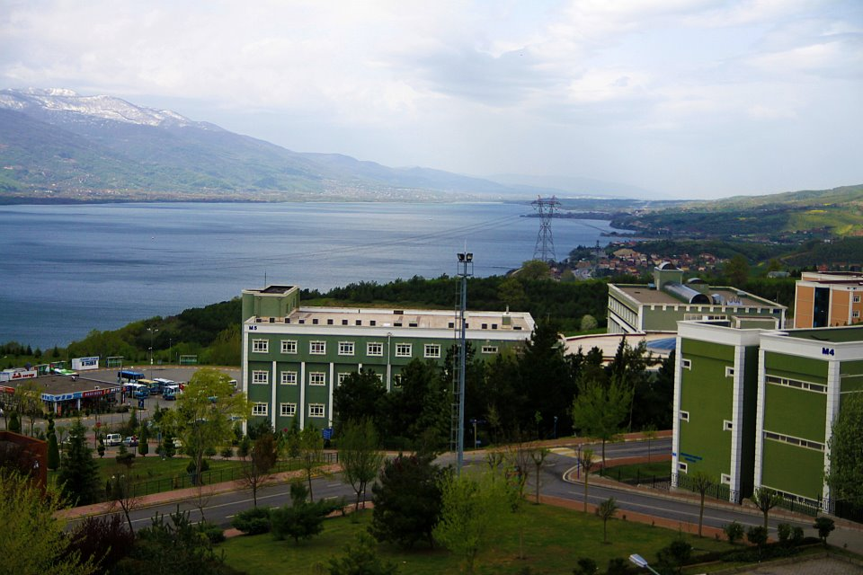
ELEKTRİK ELEKTRONİK MÜHENDİSLİĞİNE GİRİŞ
Dr. Ahmet KÜÇÜKER
Sakarya Üniversitesi
Mühendislik Fakültesi
Elektrik Elektronik Mühendisliği Bölümü
M6/6318
Bölümün tanıtılması
Elektrik Elektronik Mühendisliğinin tanıtılması
Mühendislik Etiği
Birim Sistemleri
Doğru ve Alternatif Akım
Direnç, Kondansatör, Bobin
Gerilim ve Akım Kaynakları
Ohm Kanunu, Kirchoff Yasaları
Devre Kavramı, Seri Devreler, Paralel ve Karmaşık Devreler
Yarıiletken Teknolojisi
Genel İş Sağlığı ve İş Güvenliği
Elektrikli Çalışmalarda İş Sağlığı ve İş Güvenliği
Sakarya Üniversitesi - Elektrik-Elektronik Mühendisliği Bölümü
Dr. Ahmet KÜÇÜKER

Slide 2
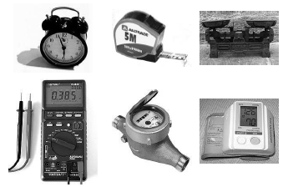
ELEKTRİK ELEKTRONİK MÜHENDİSLİĞİNE GİRİŞ
Ölçme
Herhangi bir fiziksel büyüklüğün ölçülmesi demek, o büyüklük cinsinden seçilen bir birimin ölçülecek büyüklük içinde kaç kez bulunduğunun sayılması demektir.
Yani ölçme, bir sayma işlemidir. Örneğin çalışma masamızın uzunluğunu ölçmek isteyelim. Bunun için bir uzunluk birimi seçmemiz gerekir. Seçtiğimiz uzunluk birimimiz kendi karışımız olsun.
Masayı karışladığımızda yedi karış geliyorsa, masamızın uzunluğu yedi karıştır. Bu örnekte bir uzunluğu kendi yarattığımız bir birim cinsinden ölçmüş olduk.
Çeşitli Ölçü Aletleri
Herkes çeşitli büyüklükleri ölçmek için kafasına göre birimler seçerse nasıl anlaşacağız? Nasıl ticaret yapılacak? Bilim adamları nasıl anlaşacaklar?
Sakarya Üniversitesi - Elektrik-Elektronik Mühendisliği Bölümü
Dr. Ahmet KÜÇÜKER

Slide 3
ELEKTRİK ELEKTRONİK MÜHENDİSLİĞİNE GİRİŞ
Birim Sistemleri
Bir büyüklüğü ölçmek için karşılaştırma amacıyla seçilen aynı cinsten büyüklüklere birim denir. Ölçülecek fiziksel büyüklüklerin çokluğu ve aynı zamanda değişik olmaları, az sayıda temel birimlere dayanan birim sistemlerinin kurulması gereksinimine yol açmıştır. Keyfi seçilen temel büyüklükler ile tanımları bu temel büyüklüklerden türetilmiş büyüklüklerden oluşan sistemlere birim sistemleri denir. Genel olarak kullanılan beş önemli birim sistemi vardır.
FPS Birim Sistemi: İngiliz Birim Sistemi olarak da bilinen bu sistem; uzunluğun foot (ft) ile, ağırlığın pound (libre, lb) ile ve zamanın saniye (s) ile ölçüldüğü birim sistemidir.
MKS Birim Sistemi: Uzunluğun metre (m) , ağırlığın kilogram kuvvet (kg-f) ve zamanın saniye (s) ile ölçüldüğü birim sistemidir.
CGS Birim Sistemi: Uzunluğun santimetre (cm), kütlenin gram (g) ve zamanın saniye (s) ile ölçüldüğü birim sistemidir.
MKSA Birim Sistemi: Giorgi sistemi de denilen bu sistem, uzunluğun metre (m) ile, kütlenin kilogram (kg) ile zamanın saniye (s) ile ve elektrik akımının amper(A) ile ölçüldüğü birim sistemidir.
SI Birim Sistemi: Uzunluğun metre (m), kütlenin kilogram (kg), zamanın saniye (s), madde miktarının mole (mol), termodinamik sıcaklığın derece kelvin (K), aydınlanma şiddetinin candela (cd) ve elektrik akımının amper (A) ile ölçüldüğü birim sistemidir.
Sakarya Üniversitesi - Elektrik-Elektronik Mühendisliği Bölümü
Dr. Ahmet KÜÇÜKER

Slide 4
ELEKTRİK ELEKTRONİK MÜHENDİSLİĞİNE GİRİŞ
Birim Sistemleri
Metrik sistemin zorunlu olarak tüm Fransa’da kullanılması ancak 1 Ocak 1840’a gelindiğinde mümkün olmuştur. Fransa hükümetinin 19. yüzyıl ortalarında yaptığı bir dizi tanıtım çalışması ve diplomatik girişimi takiben yapılan bilimsel çalışmaları onaylamak için Metre üzerine diplomatik bir konferans toplanmıştır. Nihayetinde Metre Antlaşması (Metre Convention), 17 ülkeden delegelerin katılımı ile 20 Mayıs 1875 de Paris’te imzalanmıştır.
Uluslararası birimler sistemi (Système International d'Unités) ismi ve tüm dillerde geçerli olmak üzere SI kısaltması, 11. CGPM konferansında kabul edilmiştir. Uluslararası Birim Sistemi adı verilen SI, endüstrisi gelişmiş olan ülkeler başta olmak üzere, hemen hemen tüm diğer ülkelerin katılımıyla 1960 yılında resmi bir statü verildi. Bilim ve teknolojide kullanmak üzere önerilen SI Birim Sistemi’nin genel kabulü, bilimsel ve teknik iletişimi kolaylaştırmaya yöneliktir
Sakarya Üniversitesi - Elektrik-Elektronik Mühendisliği Bölümü
Dr. Ahmet KÜÇÜKER

Slide 5
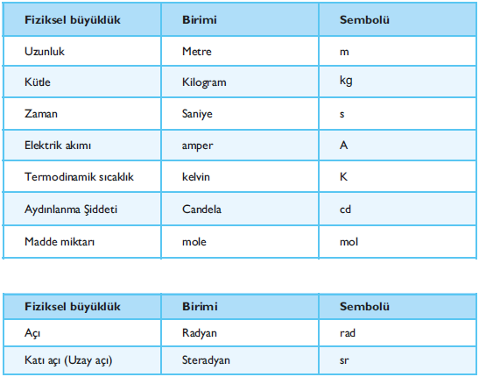
ELEKTRİK ELEKTRONİK MÜHENDİSLİĞİNE GİRİŞ
Birim Sistemleri
Sakarya Üniversitesi - Elektrik-Elektronik Mühendisliği Bölümü
Dr. Ahmet KÜÇÜKER

Slide 6
ELEKTRİK ELEKTRONİK MÜHENDİSLİĞİNE GİRİŞ
Birim Sistemleri
Metre, bir saniyenin 1/299 792 458 i kadar bir sürede, ışığın boşlukta aldığı yolun uzunluğudur. (17. CGPM, 1983)
Kilogram kütle birimidir ve uluslararası ilk örnek kilogram'ın kütlesine eşittir. (3. CGPM, 1901)
Saniye, en düşük enerji seviyesindeki (ground state) Sezyum-133 atomunun (iki hyperfine seviye arasındaki geçiş radyasyonunun 9 192 631 770 periyoduna karşılık gelen süredir, (13. CGPM, 1967).
Amper, sonsuz uzunlukta, ihmal edilebilir dairesel kesitte, birbirinden 1 metre uzaklıkta, tam vakum içine yerleştirilmiş iki paralel iletkenin içinden akan ve iletkenlerde, beher metre basına 2.10 -7 newton kuvvet oluşturan sabit akımdır, (9.CGPM, 1948)
Termodinamik sıcaklık birimi Kelvin, suyun üçlü noktasının (triple point) termodinamik sıcaklıgının 1/273,16 sıdır, (13. CGPM, 1967). Celsius sıcaklığı birimi derece Celsius olup sembolü °C dir. Sıcaklık farkı yada sıcaklık aralığı Kelvin veya derece Celsius cinsinden ifade edilebilir.
Sakarya Üniversitesi - Elektrik-Elektronik Mühendisliği Bölümü
Dr. Ahmet KÜÇÜKER

Slide 7
ELEKTRİK ELEKTRONİK MÜHENDİSLİĞİNE GİRİŞ
Birim Sistemleri
Mole, 0,012 kilogram karbon 12 izotopundaki atom sayısı kadar temel yapıtaşı ihtiva eden bir
sistemin madde miktarıdır; sembolü mol' dür. Temel yapıtaşları, atom, molekül, iyon, elektron ve benzeri tanecikler veya böyle taneciklerden oluşan guruplar olabilir ve mole kullanılırken belirtilmelidir, (14. CGPM, 1971).
Kandela, belirli bir doğrultuda, 1/683 watt/steradian ısıma şiddetinde ve 540. 10^12 hertz frekansta tek renk (monochromatic) ısınım yayan bir kaynağın ışık şiddetidir, (16. CGPM, 1979).
Sakarya Üniversitesi - Elektrik-Elektronik Mühendisliği Bölümü
Dr. Ahmet KÜÇÜKER

Slide 8
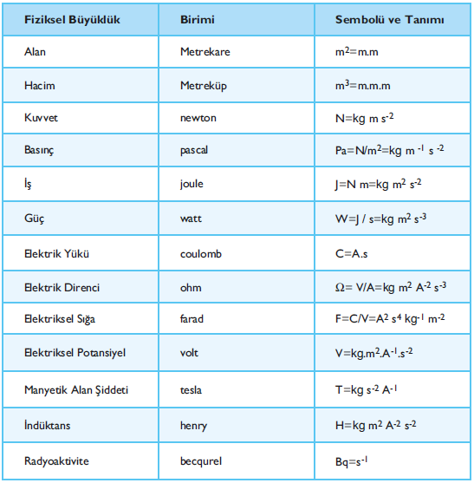
ELEKTRİK ELEKTRONİK MÜHENDİSLİĞİNE GİRİŞ
Birim Sistemleri
Sakarya Üniversitesi - Elektrik-Elektronik Mühendisliği Bölümü
Dr. Ahmet KÜÇÜKER

Slide 9
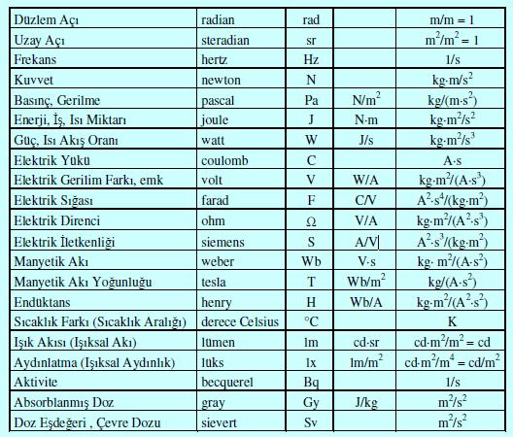
ELEKTRİK ELEKTRONİK MÜHENDİSLİĞİNE GİRİŞ
Birim Sistemleri
Sakarya Üniversitesi - Elektrik-Elektronik Mühendisliği Bölümü
Dr. Ahmet KÜÇÜKER

Slide 10
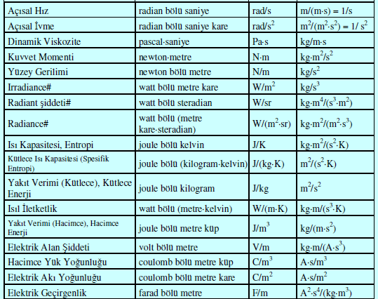
ELEKTRİK ELEKTRONİK MÜHENDİSLİĞİNE GİRİŞ
Birim Sistemleri
Sakarya Üniversitesi - Elektrik-Elektronik Mühendisliği Bölümü
Dr. Ahmet KÜÇÜKER

Slide 11
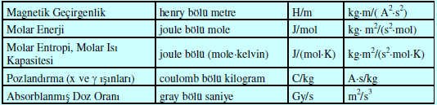
ELEKTRİK ELEKTRONİK MÜHENDİSLİĞİNE GİRİŞ
Birim Sistemleri
Sakarya Üniversitesi - Elektrik-Elektronik Mühendisliği Bölümü
Dr. Ahmet KÜÇÜKER

Slide 12
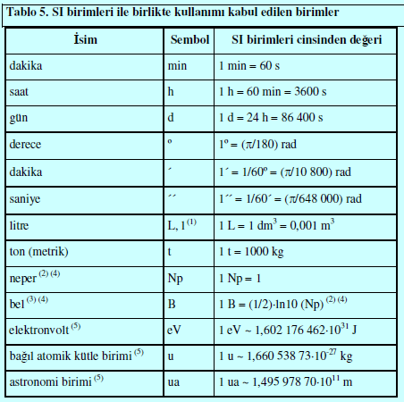
ELEKTRİK ELEKTRONİK MÜHENDİSLİĞİNE GİRİŞ
Birim Sistemleri
Sakarya Üniversitesi - Elektrik-Elektronik Mühendisliği Bölümü
Dr. Ahmet KÜÇÜKER

Slide 13
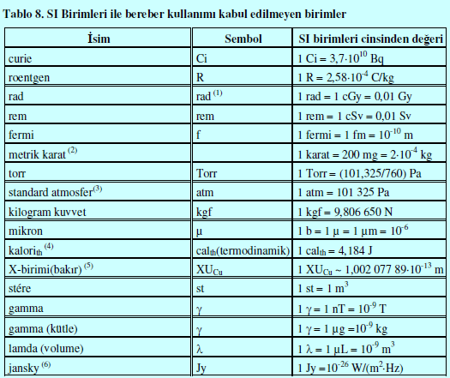
ELEKTRİK ELEKTRONİK MÜHENDİSLİĞİNE GİRİŞ
Birim Sistemleri
Sakarya Üniversitesi - Elektrik-Elektronik Mühendisliği Bölümü
Dr. Ahmet KÜÇÜKER

Slide 14
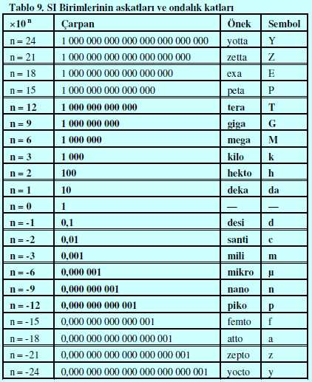
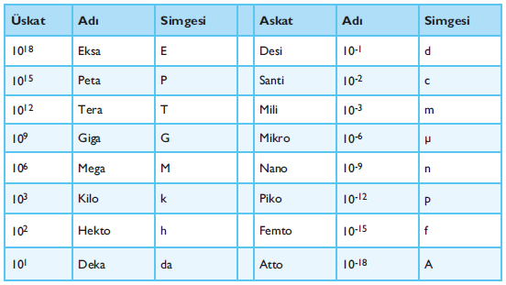
ELEKTRİK ELEKTRONİK MÜHENDİSLİĞİNE GİRİŞ
Birim Sistemleri
Sakarya Üniversitesi - Elektrik-Elektronik Mühendisliği Bölümü
Dr. Ahmet KÜÇÜKER

Slide 15
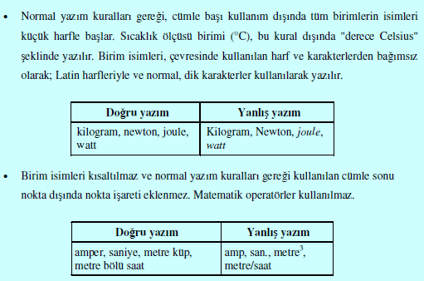
ELEKTRİK ELEKTRONİK MÜHENDİSLİĞİNE GİRİŞ
Birim Sistemleri
Sakarya Üniversitesi - Elektrik-Elektronik Mühendisliği Bölümü
Dr. Ahmet KÜÇÜKER

Slide 16
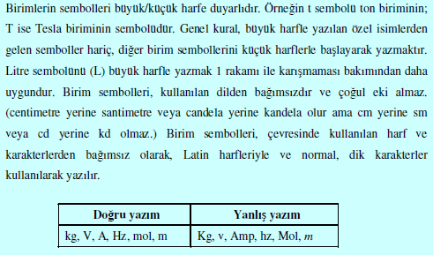
ELEKTRİK ELEKTRONİK MÜHENDİSLİĞİNE GİRİŞ
Birim Sistemleri
Sakarya Üniversitesi - Elektrik-Elektronik Mühendisliği Bölümü
Dr. Ahmet KÜÇÜKER

Slide 17
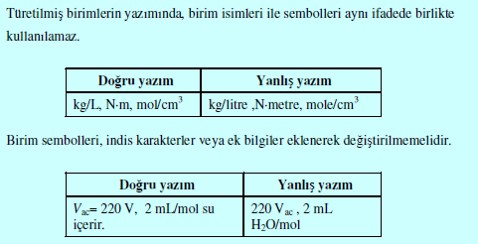
ELEKTRİK ELEKTRONİK MÜHENDİSLİĞİNE GİRİŞ
Birim Sistemleri
Sakarya Üniversitesi - Elektrik-Elektronik Mühendisliği Bölümü
Dr. Ahmet KÜÇÜKER

Slide 18
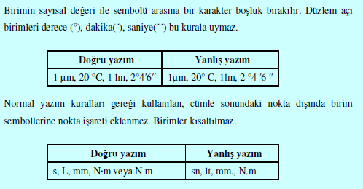
ELEKTRİK ELEKTRONİK MÜHENDİSLİĞİNE GİRİŞ
Birim Sistemleri
Sakarya Üniversitesi - Elektrik-Elektronik Mühendisliği Bölümü
Dr. Ahmet KÜÇÜKER

Slide 19
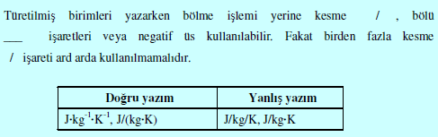
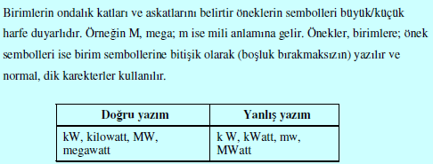
ELEKTRİK ELEKTRONİK MÜHENDİSLİĞİNE GİRİŞ
Birim Sistemleri
Sakarya Üniversitesi - Elektrik-Elektronik Mühendisliği Bölümü
Dr. Ahmet KÜÇÜKER

Slide 20
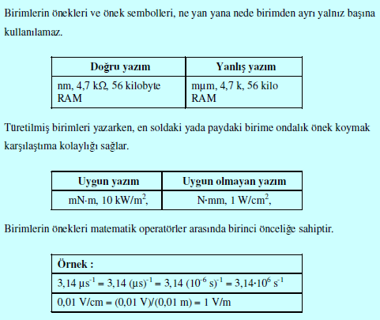
ELEKTRİK ELEKTRONİK MÜHENDİSLİĞİNE GİRİŞ
Birim Sistemleri
Sakarya Üniversitesi - Elektrik-Elektronik Mühendisliği Bölümü
Dr. Ahmet KÜÇÜKER

Slide 21
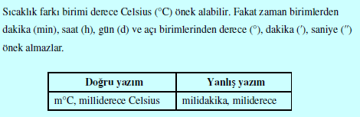
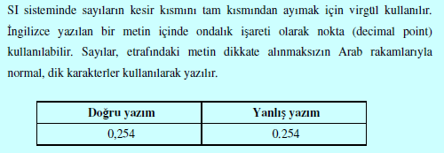
ELEKTRİK ELEKTRONİK MÜHENDİSLİĞİNE GİRİŞ
Birim Sistemleri
Sakarya Üniversitesi - Elektrik-Elektronik Mühendisliği Bölümü
Dr. Ahmet KÜÇÜKER

Slide 22
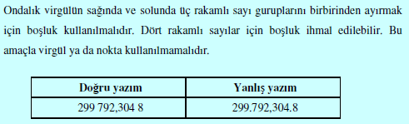
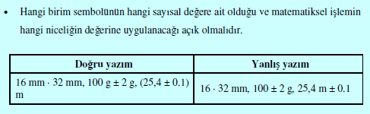
ELEKTRİK ELEKTRONİK MÜHENDİSLİĞİNE GİRİŞ
Birim Sistemleri
Sakarya Üniversitesi - Elektrik-Elektronik Mühendisliği Bölümü
Dr. Ahmet KÜÇÜKER

Slide 23
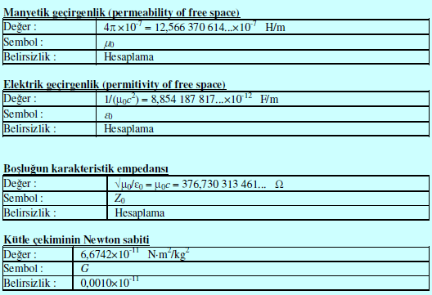
ELEKTRİK ELEKTRONİK MÜHENDİSLİĞİNE GİRİŞ
Birim Sistemleri
Sakarya Üniversitesi - Elektrik-Elektronik Mühendisliği Bölümü
Dr. Ahmet KÜÇÜKER

Slide 24
ELEKTRİK ELEKTRONİK MÜHENDİSLİĞİNE GİRİŞ
Elektrik Kavramına Giriş
Atom: Maddenin kendi özelliklerini taşıyan en küçük parçasına denir. Atom iki kısımdan
oluşur.
1) Çekirdek
2) Yörüngeler
Çekirdek: Atomun merkezinde bulunur. İçinde pozitif yüklü proton ve yüksüz nötron bulunur.
Yörüngeler: Çekirdeğin etrafında bulunan yörüngelerde elektronlar belli bir düzene göre dizilmiştir. Yörüngelerdeki elektron sayısı 2.n^2 bağıntısı ile hesaplanır. Buna göre 1. Yörüngede 2 , 2. Yörüngede 8, 3. Yörüngede 18 elektron bulunur. Elektronlar (-) negatif yüklüdür. Her element özel bir elektron sayısına sahiptir. Dışarıdan bir etkiye maruz kalmadıkça proton sayısı elektron sayısına eşittir.
• Eğer atomun proton sayısıyla elektron sayısı birbirine eşitse “nötr atom” denir.
• Eğer proton sayısı elektron sayısından az ise (-) negatif yüklü atom denir.
• Eğer proton sayısı elektron sayısından fazla ise (+) pozitif yüklü atom denir.
Her elementin fiziksel veya kimyasal özellikleri atomik yapılarına (sahip oldukları elektron sayısına ) bağlıdır.
Sakarya Üniversitesi - Elektrik-Elektronik Mühendisliği Bölümü
Dr. Ahmet KÜÇÜKER

Slide 25
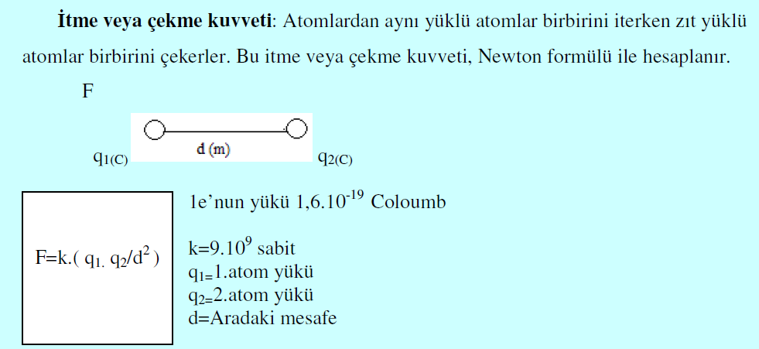
ELEKTRİK ELEKTRONİK MÜHENDİSLİĞİNE GİRİŞ
Elektrik Kavramına Giriş
Sakarya Üniversitesi - Elektrik-Elektronik Mühendisliği Bölümü
Dr. Ahmet KÜÇÜKER

Slide 26
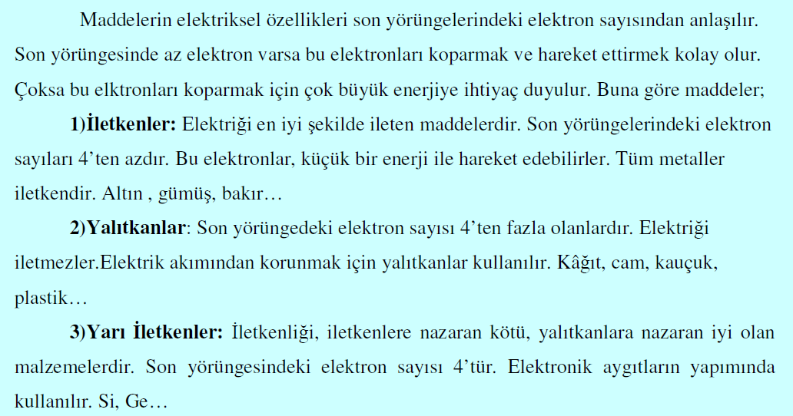
ELEKTRİK ELEKTRONİK MÜHENDİSLİĞİNE GİRİŞ
Elektrik Kavramına Giriş
Sakarya Üniversitesi - Elektrik-Elektronik Mühendisliği Bölümü
Dr. Ahmet KÜÇÜKER

Slide 27
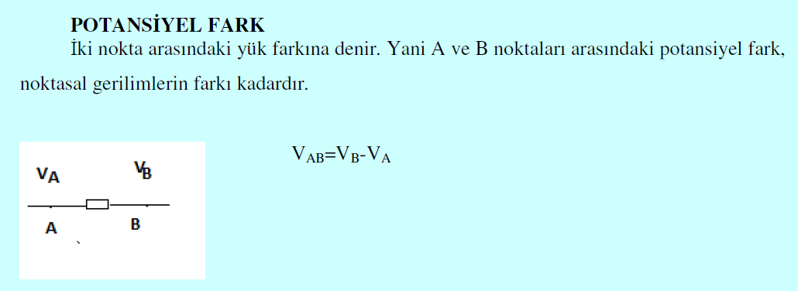
ELEKTRİK ELEKTRONİK MÜHENDİSLİĞİNE GİRİŞ
Elektrik Kavramına Giriş
Sakarya Üniversitesi - Elektrik-Elektronik Mühendisliği Bölümü
Dr. Ahmet KÜÇÜKER

Slide 28
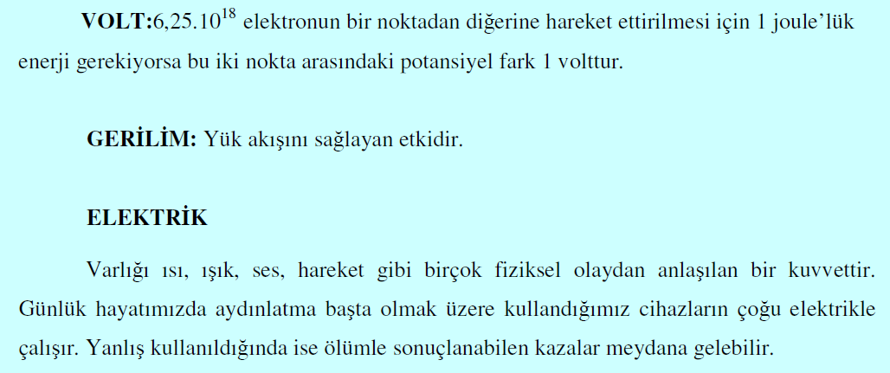
ELEKTRİK ELEKTRONİK MÜHENDİSLİĞİNE GİRİŞ
Elektrik Kavramına Giriş
Sakarya Üniversitesi - Elektrik-Elektronik Mühendisliği Bölümü
Dr. Ahmet KÜÇÜKER

Slide 29
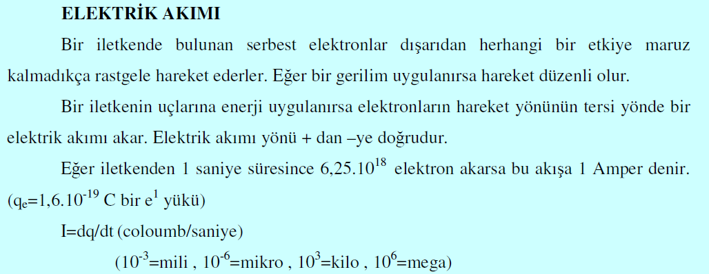
ELEKTRİK ELEKTRONİK MÜHENDİSLİĞİNE GİRİŞ
Elektrik Kavramına Giriş
Sakarya Üniversitesi - Elektrik-Elektronik Mühendisliği Bölümü
Dr. Ahmet KÜÇÜKER

Slide 30
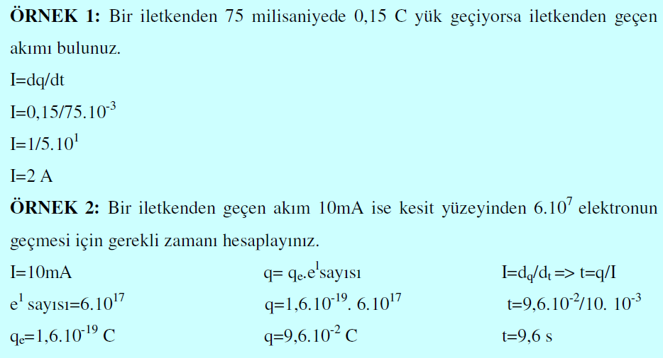
ELEKTRİK ELEKTRONİK MÜHENDİSLİĞİNE GİRİŞ
Elektrik Kavramına Giriş
Sakarya Üniversitesi - Elektrik-Elektronik Mühendisliği Bölümü
Dr. Ahmet KÜÇÜKER

